Slide 1
Digital Twin do
Processo Bayer
Sistema de supervisão e controle · LangGraph + Fuzzy Adaptativo + HITL
projeto_bayer · github.com/LuisGSVasconcelos/bayer-digital-twin · v1.0.0

Slide 2
Agenda
Contexto e objetivo
Topologia do processo (Bayer)
Arquitetura do sistema
Controlador Fuzzy Adaptativo
Gêmeo Digital: distúrbios simulados
Agente LangGraph + HITL
Dashboard de supervisão
Validação e métricas
Conclusão e próximos passos
Digital Twin Processo Bayer · projeto_bayer
2

Slide 3
Contexto e objetivo
Gêmeo Digital da produção de alumina (Processo Bayer), focado no controle de nível dos decantadores para evitar transbordamentos sob chuva intensa.
Supervisão inteligente — nível dos decantadores (PA/PB)
Ambiente de testes (PoC) — valida antes da planta real
Decisões determinísticas + IA — Fuzzy adaptativo + LangGraph
HITL obrigatório — ação física só após aprovação do operador
Roda offline — núcleo testado sem serviços externos
Regras físicas de segurança não delegadas ao LLM
Digital Twin Processo Bayer · projeto_bayer
3

Slide 4
Topologia do processo (simplificação Bayer)
S1
→
S2
→
Divisão
→
PA
→
PB
Carga percorre os reatores de digestão em SÉRIE e é dividida entre os decantadores em PARALELO. Os decantadores são abertos e captam chuva na área exposta (150 m²).
SÉRIE — reatores fechados
PARALELO — decantadores abertos (150 m²)
Digital Twin Processo Bayer · projeto_bayer
4

Slide 5
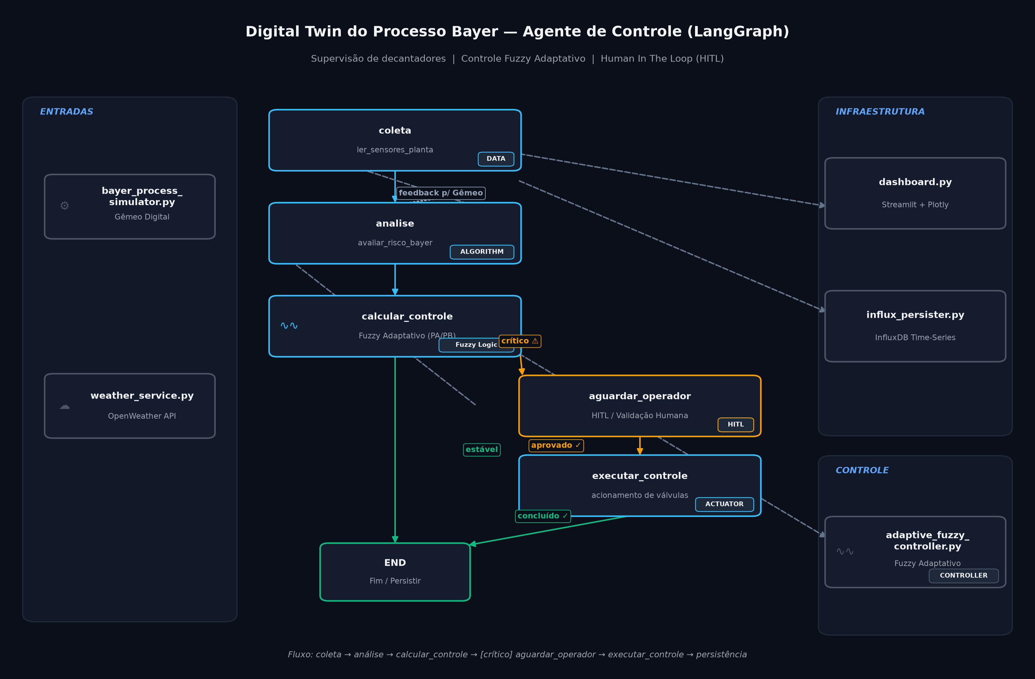
Arquitetura do sistema
LangGraph — grafo de estados com ciclo
Fuzzy Adaptativo — por decantador (PA/PB)
HITL — interrupt_before p/ aprovação
Persistência — InfluxDB (time-series)
Dashboard — Streamlit + Plotly
Digital Twin Processo Bayer · projeto_bayer
5

Slide 6
Controlador Fuzzy Adaptativo
Base Fuzzy — Mamdani + Centroide
Entradas: erro (nível − setpoint) e derivada
Regras 5×5 com conjuntos trapezoidais
Saída: abertura da válvula em [0,1]
Domínio do erro até +35 (tanque cheio)
Adaptativo — ganho multiplicador γ
u_real = γ · u_fuzzy
Δγ = η·e·u + α·Δγ_prev
Saturação γ ∈ [0.3, 2.5]
Controlador independente por tanque (PA/PB)
Digital Twin Processo Bayer · projeto_bayer
6

Slide 7
Gêmeo Digital — distúrbios operacionais simulados
Variação de alimentação — oscilação + ruído na vazão de entrada
Desgaste de bomba — fouling reduz gradualmente a vazão
Stiction de válvula — atuador não responde instantaneamente
Desbalanço de paralelo — divisão PA/PB varia (20–80%)
Spike de sensor — pico até +15% no nível medido
Diluição de TC — água adicionada ao teor cáustico
Variação de sílica — teor de SiO₂ oscila na bauxita
Digital Twin Processo Bayer · projeto_bayer
7

Slide 8
Agente LangGraph + Human-in-the-Loop
coleta
→
analise
→
calcular
→
aguardar
→
executar
coleta → análise → calcular_controle → [risco crítico] aguardar_operador → executar_controle → END
O fluxo interrompe (interrupt_before) antes da ação física; a abertura de válvula exige aprovação do operador, registrada via checkpoint.
⚠ Segurança: criticidade é determinística (nível filtrado por EMA + chuva) — o LLM/IA não decide regras físicas.
Digital Twin Processo Bayer · projeto_bayer
8

Slide 9
Dashboard interativo (Streamlit + Plotly)
KPIs — níveis PA/PB, TC, perda de soda
Gráficos — PV × SP × MV, química, distúrbios
Controles — iniciar/parar e velocidade da simulação
HITL no painel — botão de aprovação de ação emergencial
Log de eventos — últimos ciclos com alertas e variáveis
Digital Twin Processo Bayer · projeto_bayer
9

Slide 10
Validação e métricas
23
8.14→7.81%
+4.1%
10
testes automatizados
RMSE padrão → adaptativo
melhoria reproduzível
runs com seeds fixas
Benchmark com seed fixa e repetições (média ± desvio) — métrica honesta e reproduzível, cobrindo fuzzy, adaptativo, simulador físico e fluxo do agente (HITL).
Digital Twin Processo Bayer · projeto_bayer
10

Slide 11
Conclusão e próximos passos
Gêmeo Digital multitanque (série + paralelo)
Controle Fuzzy Adaptativo por tanque
Agente LangGraph com HITL obrigatório
Dashboard Streamlit + 23 testes
Manual (PDF) e repositório público
Ingestão de documentos (Docling) p/ calibrar o Gêmeo
RAG no agente (explicação ao operador)
Controle Preditivo (MPC)
Integração com hardware (CLP/Modbus)
github.com/LuisGSVasconcelos/bayer-digital-twin · release v1.0.0 (manual PDF)

